Slide 1
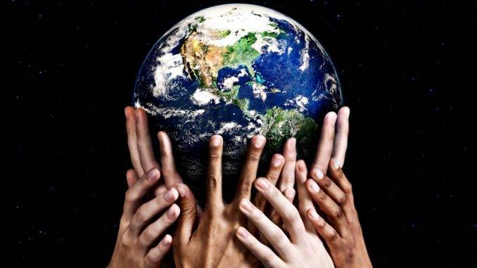
ÉTICA, RESPONSABILIDADE
SOCIAL CORPORATIVA E DESENVOLVIMENTO SUSTENTÁVEL NAS EMPRESAS
Renata Cherém

Slide 2
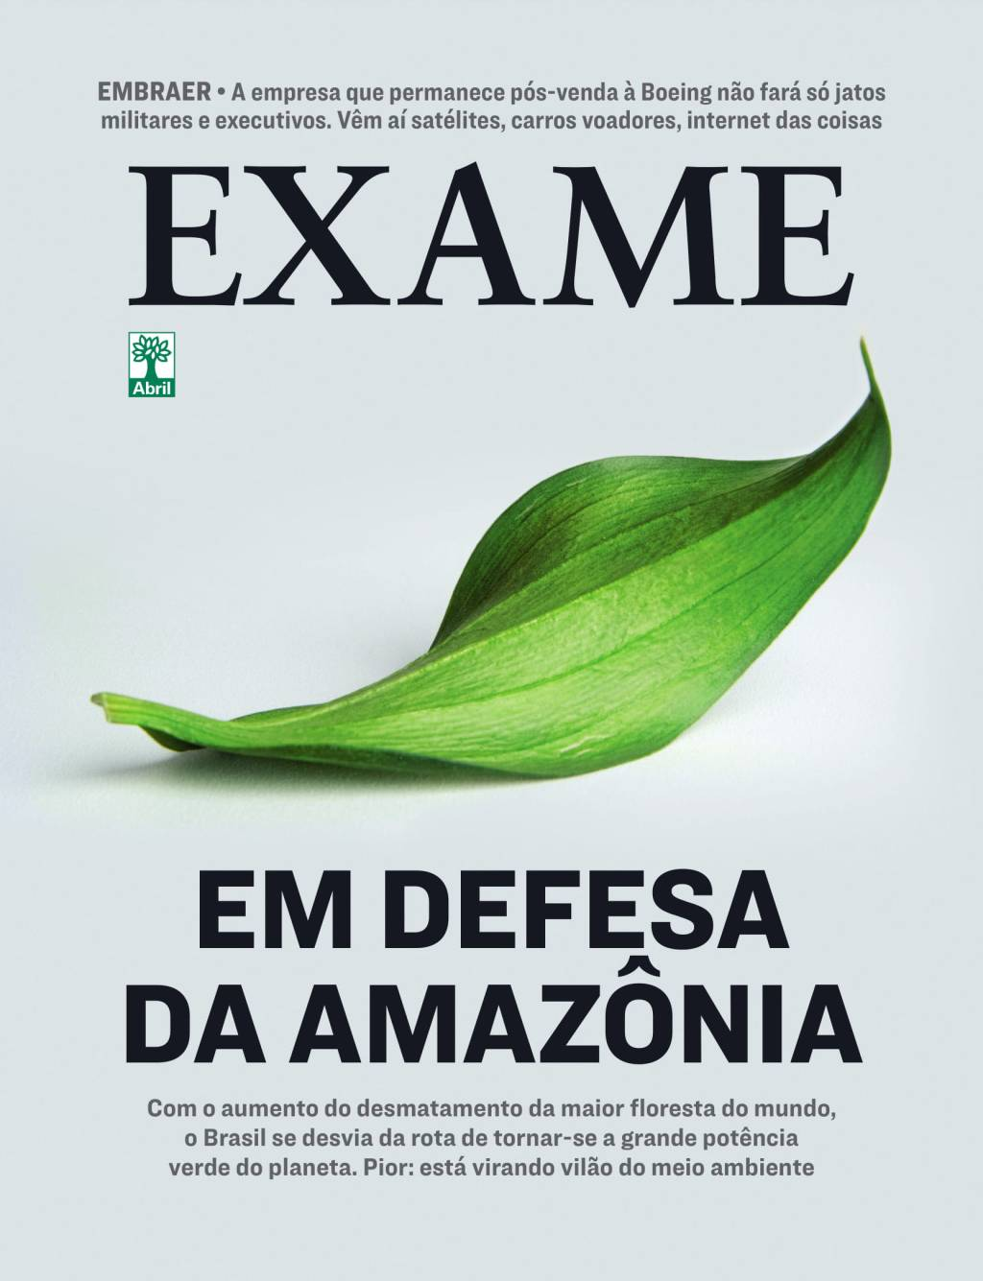
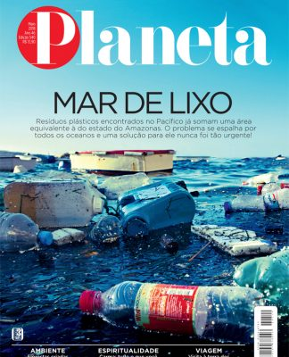
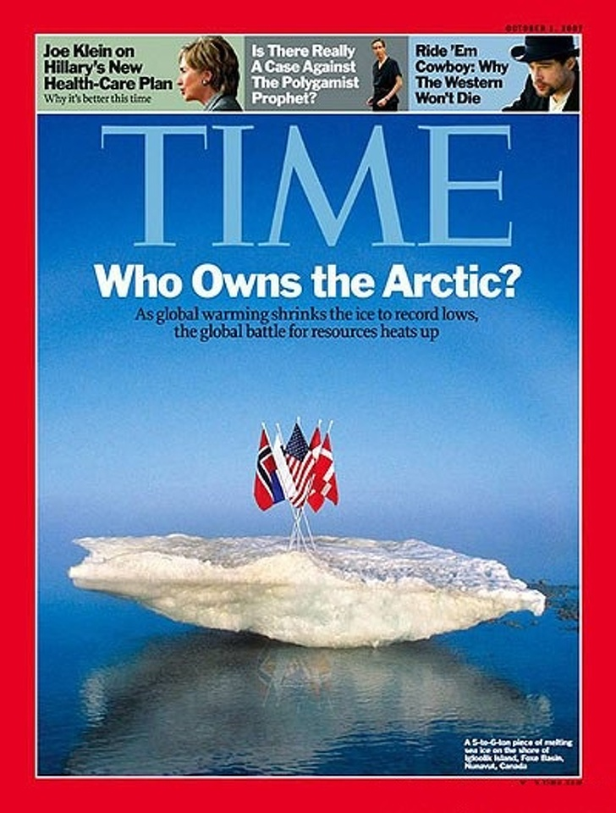
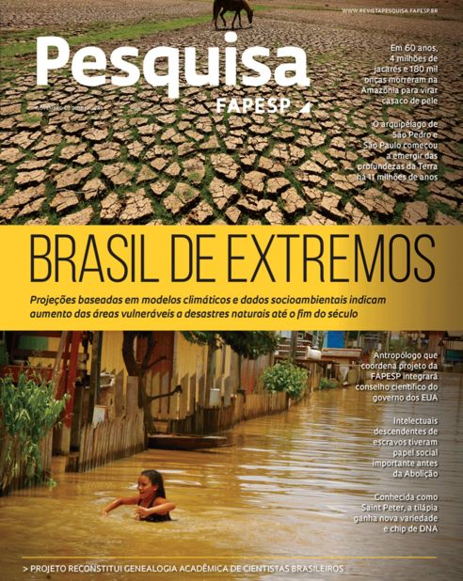
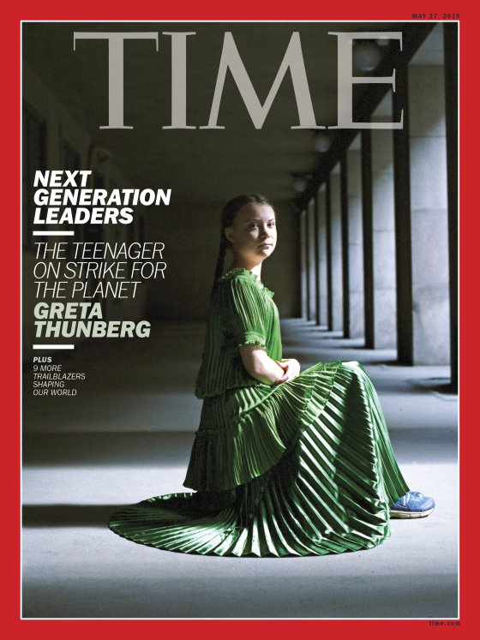
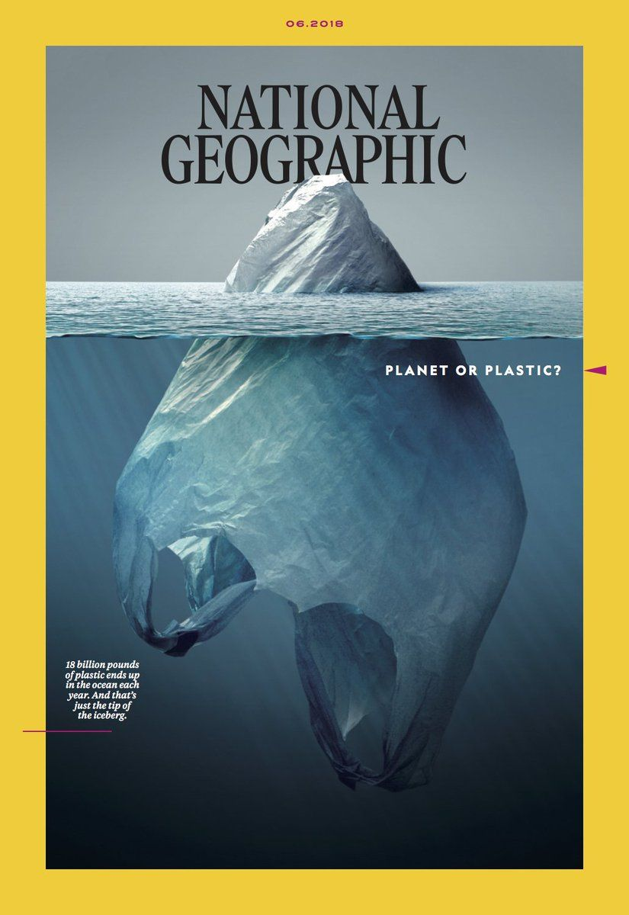
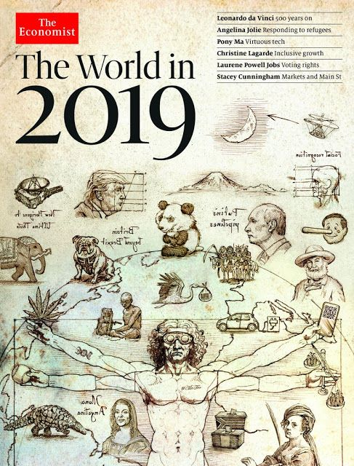
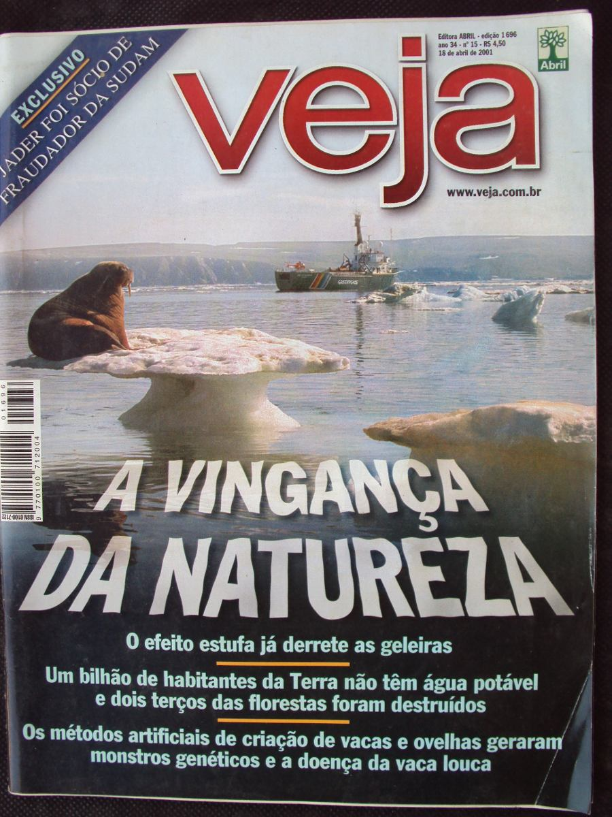
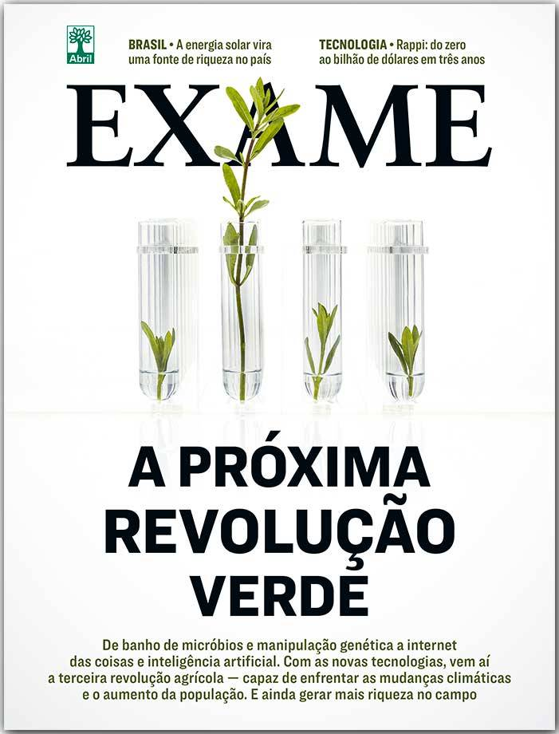
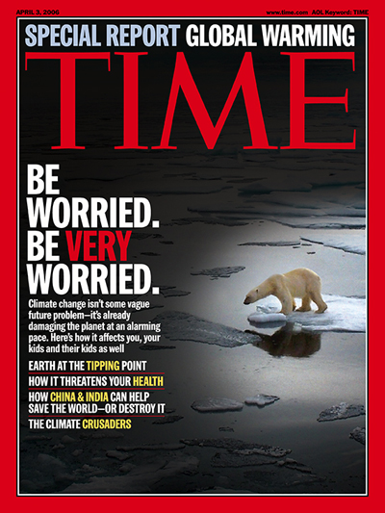
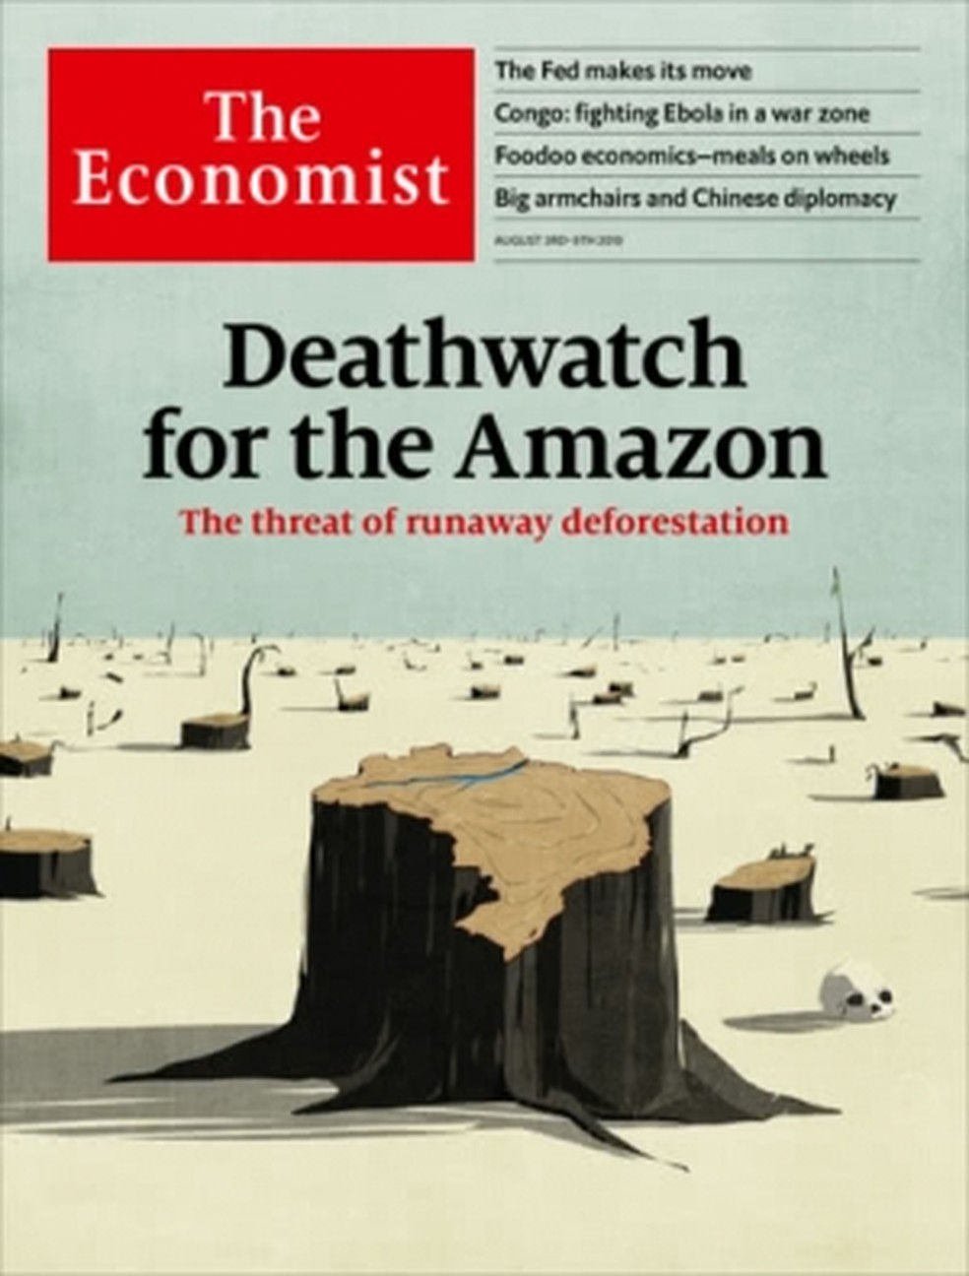
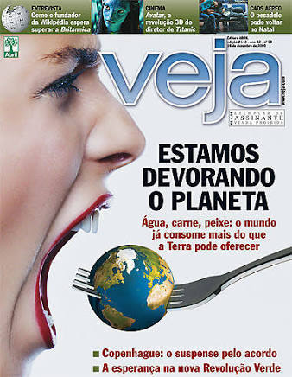
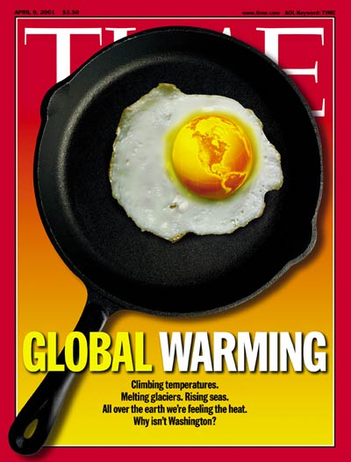
O MUNDO NÃO ESTÁ
MAIS AGUENTANDO
Crise financeira
Mudança climática
Desigualdade social
Fome
Escassez de recursos naturais
Guerras
Desastres ambientais
Drogas
Corrupção
Doenças
Pobreza extrema

Slide 3
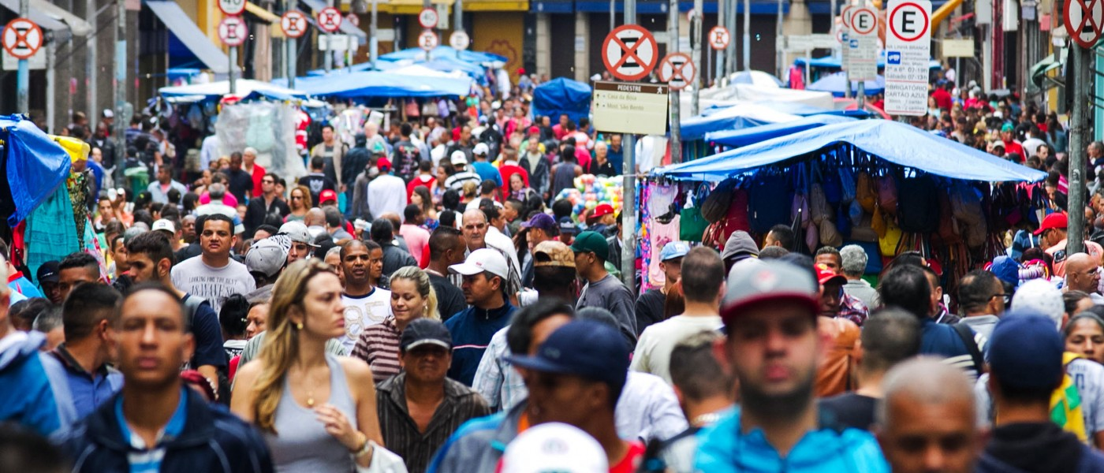
CRESCIMENTO POPULACIONAL

Slide 4
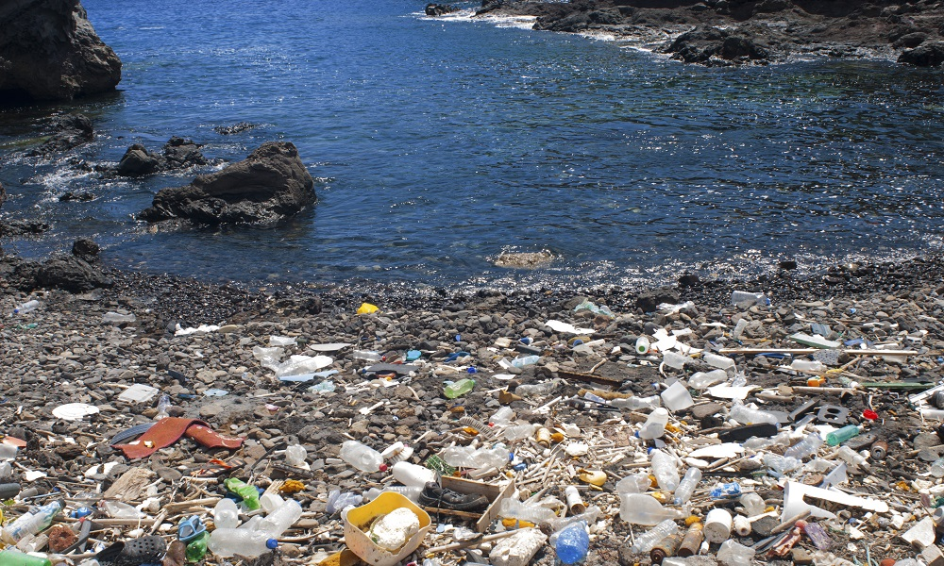
LIXO

Slide 5
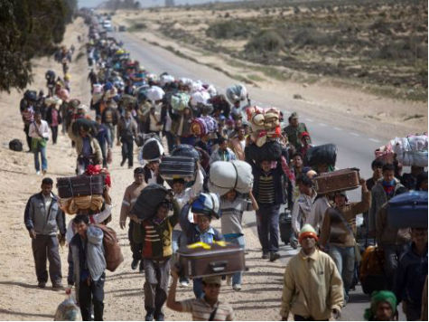
MOVIMENTOS MIGRATÓRIOS

Slide 6
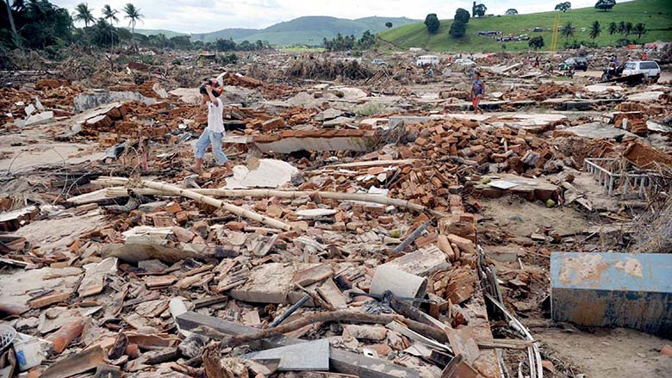
DESASTRES NATURAIS

Slide 7
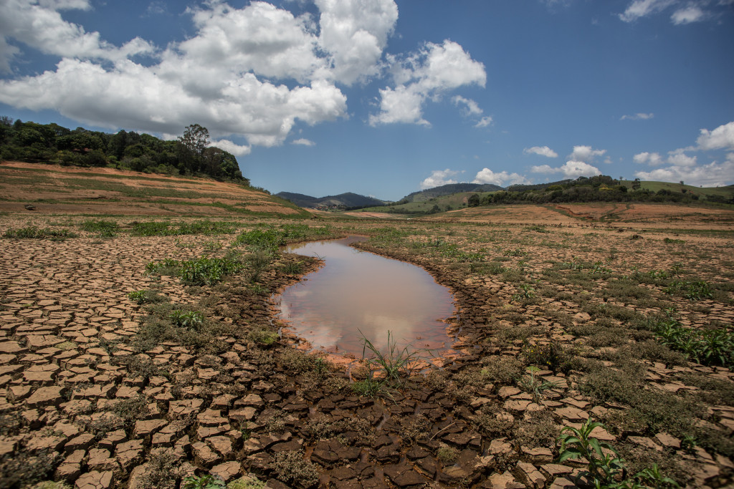
ESCASSEZ DE
RECURSOS NATURAIS

Slide 8
Desenvolvimento Econômico
X
Desenvolvimento Social e Ambiental
Contradição pós-moderna

Slide 9
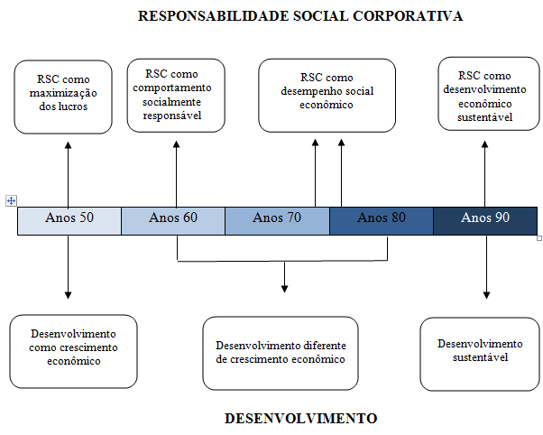

Slide 10
Responsabilidade Social Corporativa
é “a integração voluntária de preocupações sociais e ambientais por parte das empresas nas suas operações e na sua interação com outras partes interessadas” (Comissão das Comunidades Europeias, 2001, p.7).

Slide 11
ANOS 90
“para que o desenvolvimento seja sustentável devem-se considerar aspectos referentes às dimensões social e ecológica, bem como fatores econômicos”
“este relatório conceitua Desenvolvimento Sustentável como “o encontro das necessidades do presente sem comprometer a sobrevivência das gerações futuras”
RSC como desenvolvimento sustentável

Slide 12
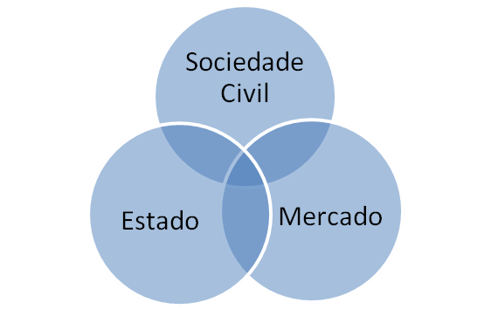
QUEM DEVE PROMOVER
A RSC E O DESENVOLVIMENTO SUSTENTÁVEL?
Notes:
12

Slide 13
PRINCIPAL IMPLICAÇÃO DO CARÁTER VOLUNTÁRIO DA RSC
EXCLUSÃO DOS GOVERNOS DO SEU DESENVOLVIMENTO

Slide 14
Independente de serem mais ou menos críticos à ideia de que os Estados diminuíram seu poder de interferência e de ação devido a globalização, os autores reconhecem que os Estados continuam sendo importantes no desenvolvimento da RSC e que esta não pode ser enxergada isolada do governo. O que ainda é inconclusivo na literatura é sobre o verdadeiro papel e a influencia das corporações privadas e do governo na criação e manutenção das ações de RSC.

Slide 15
“O maior patrimônio das empresas, hoje, é a sua credibilidade”
Oded Grajew, Fundador do Instituto Ethos

Slide 16
MODELOS DE RESPONSABILIDADE SOCIAL CORPORATIVA E DESENVOLVIMENTO SUSTENTÁVEL
Modelo das quatro dimensões da RSC
Modelo dos três domínios da RSC
Modelo Tripple botton Line

Slide 17
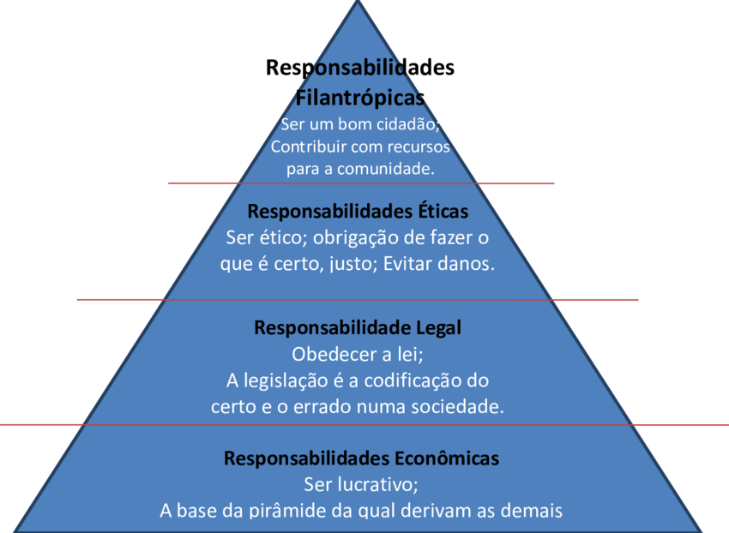
AS QUATRO DIMENSÕES DA RSC
Criada a partir do conceito de RSC de Carroll (1979).
“RSC é compreende as expectativas econômicas, legais, éticas e filantrópicas que a sociedade tem em relação às organizações em dado período”.

Slide 18
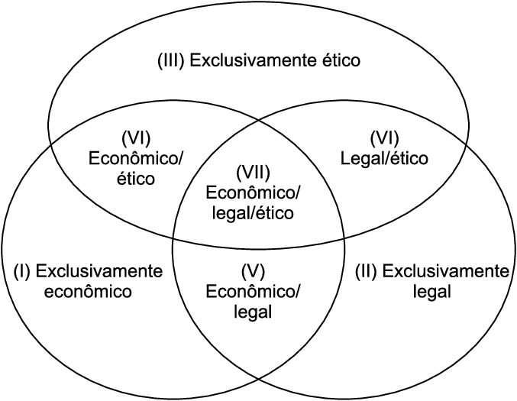
OS TRÊS DOMÍNIOS DA RSC
Criada a partir do conceito de RSC de Carroll (1979) por Schwartz e Carroll (2003).

Slide 19
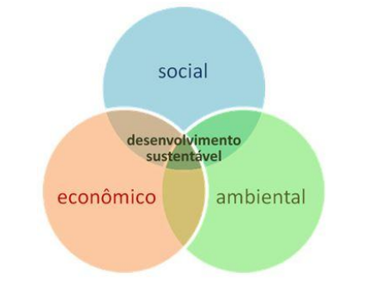
TRIPLE BOTTOM LINE
→ Conceito criado pelo sociólogo britânico John Elkington em 1994.Também é denominado como 3 Ps da sustentabilidade, que são People (Pessoas), Planet (Planeta) e Profit (Lucro). Ou, em português, PPL (Pessoas, Planeta e Lucro).

Slide 20
Uma empresa sustentável é aquela que contribui com o desenvolvimento sustentável, gerando, simultaneamente, benefícios econômicos sociais e ambientais (três pilares da sustentabilidade).

Slide 21
Para a maioria das empresas, continua sendo difícil conciliar sustentabilidade com lucro.
Defesa que a sustentabilidade irá exigir que as empresas sacrifiquem os lucros e o valor aos acionistas.

Slide 22
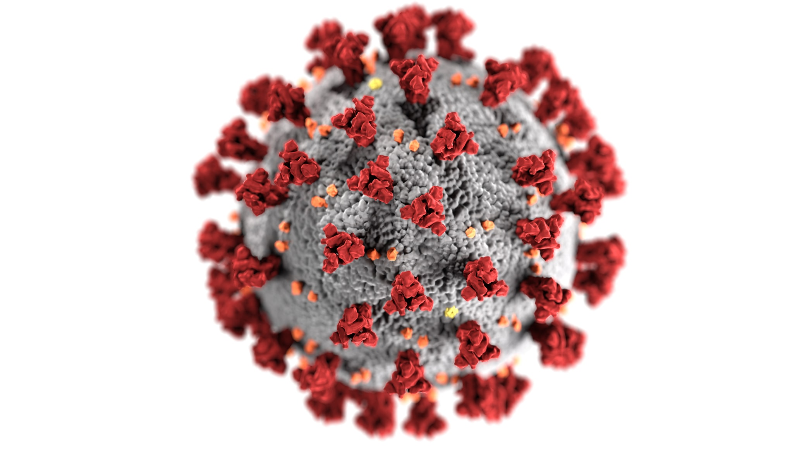
SUSTENTABILIDADE E A PANDEMIA DO COVID-19
Não há nenhuma garantia de que as mudanças positivas vão se perpetuar e de que o Brasil e o mundo sairão dessa crise com um modo de regulação mais solidário e sustentável.
(Daniel Pereira Andrade)
Notes:
22

Slide 23
Sustentabilidade da empresa e a
criação de valor para o acionista
Os desafios globais associados à sustentabilidade, podem ajudar a identificar estratégias e práticas que contribuam para um mundo mais sustentável e que sejam direcionadas a gerar valor para os acionistas.

Slide 24
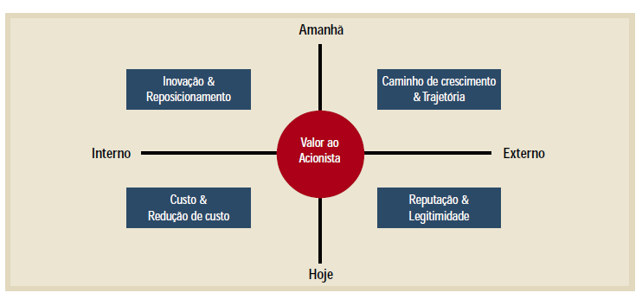
Dimensões-chave do modelo de criação do valor ao acionista

Slide 25
Motivadores globais da sustentabilidade
Crescente industrialização e suas consequências.
Proliferação e interligação dos stakeholders da sociedade civil.
Tecnologias que oferecem soluções que podem tornam obsoletas as bases das industrias
Aumento da população, da pobreza e da desigualdade associado à globalização.

Slide 26
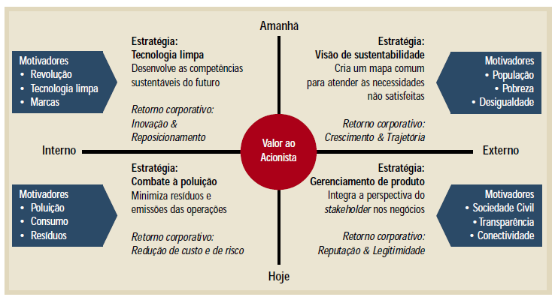
Modelo do valor sustentável

